Slide 1
Audit Carrefour
Magasin: Grombalia
Le 23 Mai 2018
M Souheil DRAOUI

Slide 2
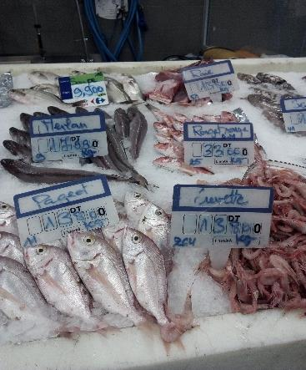
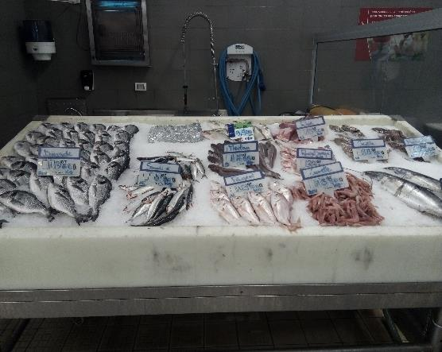
Poissonnerie: Veuillez mettre en place un mur de glace et renforcer le glaçage des produits exposés.
Le balisage était seulement en français.

Slide 3
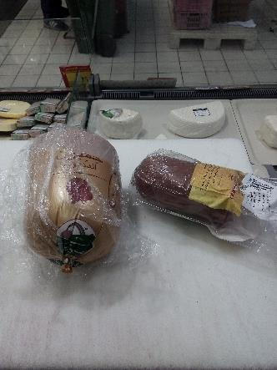
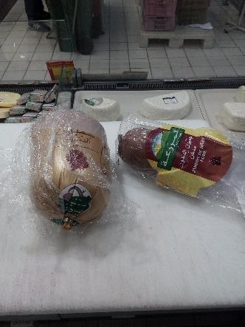
Charcuterie et fromage: Présence de deux boudins de jambon de dinde et jambon de dinde fumé "el mazraa" dont les dates d'ouvertures n'étaient pas marquées.

Slide 4
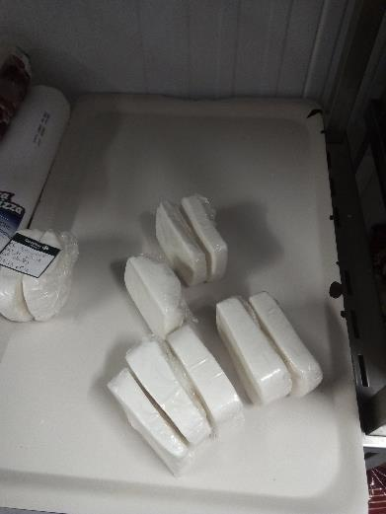
Charcuterie et fromage: Présence de 8 morceaux de fromage blanc dans la chambre froide positive qui étaient emballés et non identifiés. Assurer l'étiquetage des produits emballés.

Slide 5
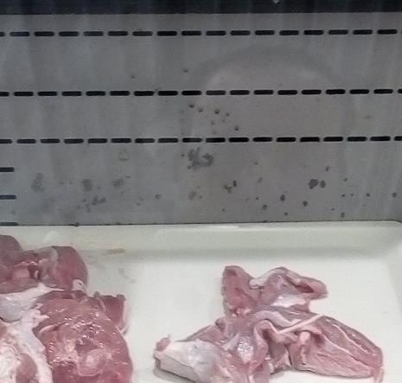
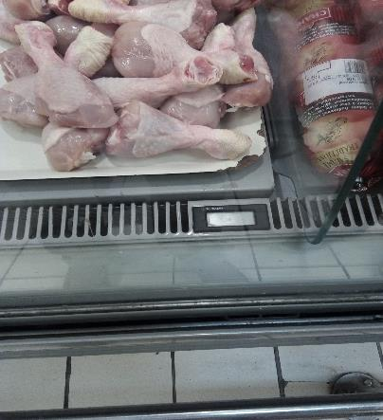
Boucherie: L’afficheur au niveau du meuble n’était pas fonctionnel. Assurer la réparation.
Ecaillement de la peinture à l’intérieur du meuble d’exposition et risque de contamination.

Slide 6
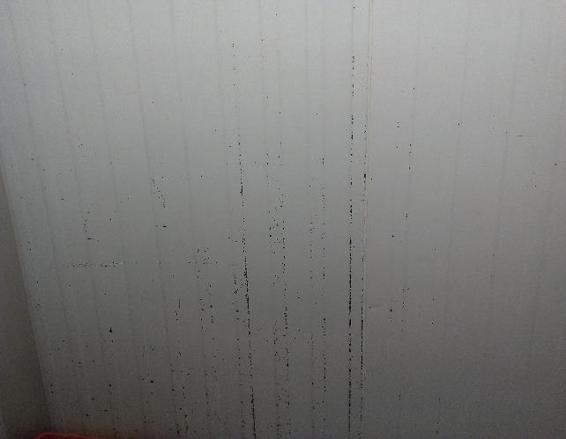
Boucherie: Ecaillement du revêtement de la chambre froide des viandes blanches.

Slide 7
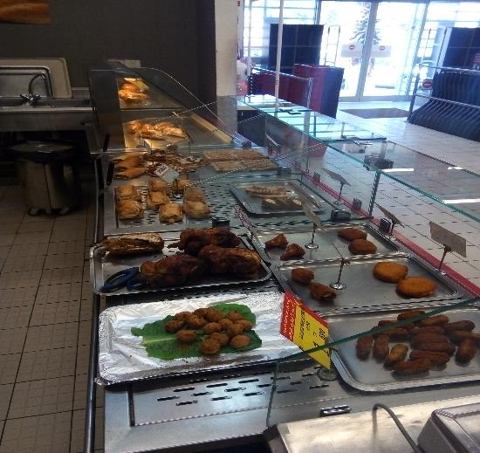
Traiteur: Les meubles d'expositions n'étaient pas protégés. Mettre en place un système pour assurer la protection des produits exposés.

Slide 8
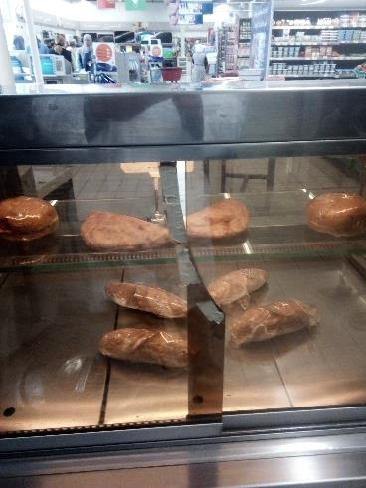
Traiteur: La vitre du meuble était cassée.

Slide 9
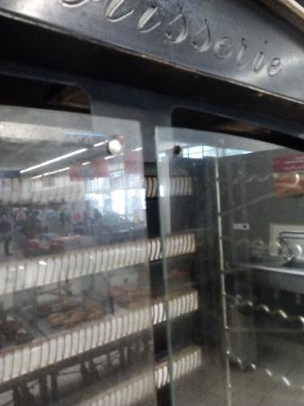
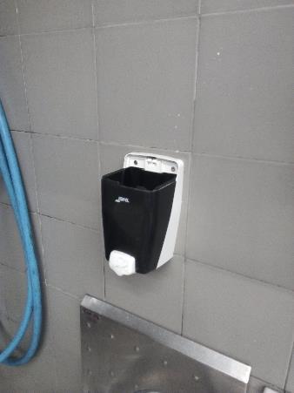
Traiteur: La porte de la rôtissoire ne tient pas fermée
Le distributeur savon liquide était endommagé.

Slide 10
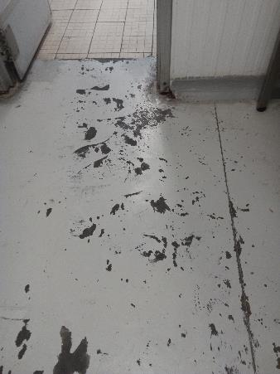
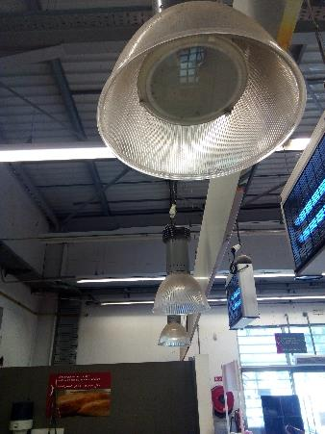
Traiteur: La peinture du sol était écaillée.
L’éclairage au dessus des meubles d’exposition n’était pas fonctionnel.

Slide 11
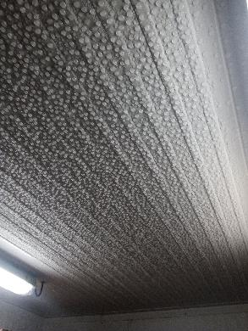
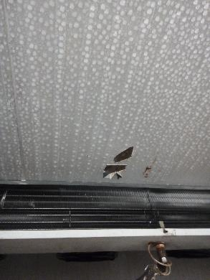
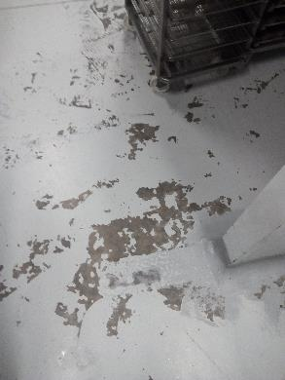
Boulangerie et pâtisserie: Présence de déchirure au niveau du revêtement du plafond de la chambre froide négative.
Présence de givre au plafond.
La peinture du sol était écaillée.

Slide 12
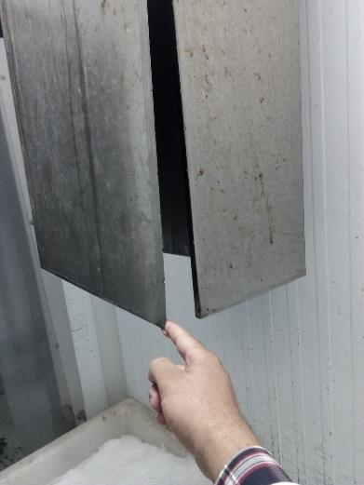
Poissonnerie: L’évacuation de la machine fabrique de glace était endommagée.

Slide 13
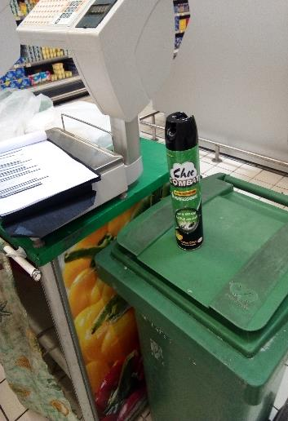
Fleg: Interdire l’utilisation des insecticides en bombe au niveau du rayon.

Slide 14
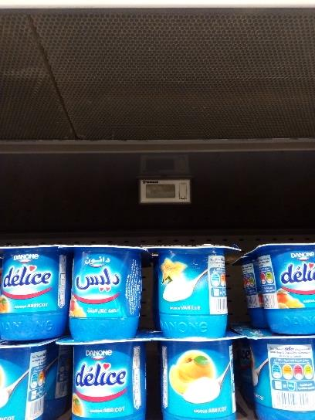
PLS: Afficheur non fonctionnel au niveau du meuble froid d’exposition des yaourts.

Slide 15
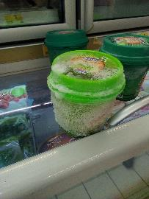
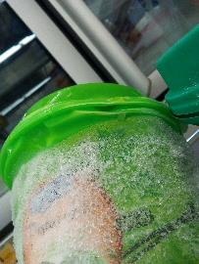
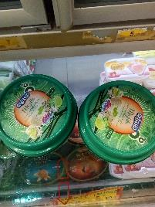
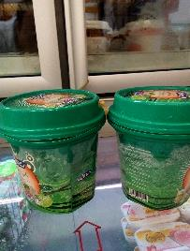
PLS: Présence de givre au niveau du meuble d’exposition des produits surgelés. Certains produits étaient déformés et ouverts à cause du givre présent sur les boites.

Slide 16
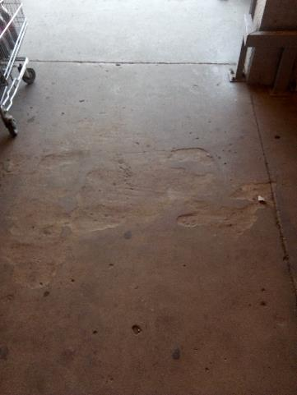
Réception: Le sol était crevassé et difficile à nettoyer.

